Slide 1
Majoitustilasto 1.1. - 30.4.2025

Slide 2
Matkailijoiden rekisteröidyt yöpymisvuorokaudet Etelä-Savossa
huhtikuu 2025*
Noin 33 700 rekisteröityä yöpymistä huhtikuussa*
Etelä-Savossa kirjattiin vuoden 2025 huhtikuussa 33 707 rekisteröityä yöpymistä (muutos +10,8 % edellisen vuoden huhtikuusta), joista kotimaisia oli 31 633 (+8,1 %) ja ulkomaalaisten tekemiä 2 074 yötä (+81,3 %).
Eniten ulkomaalaisten rekisteröityjä yöpymisiä kirjattiin huhtikuussa matkailijoille, jotka saapuivat Virosta (486 yötä), Saksasta (406 yötä) ja Ruotsista (175 yötä).
Vapaa-ajan matkailijoiden yöpymisiä oli Etelä-Savossa huhtikuussa 65,4 prosenttia, ja he viettivät 22 044 yötä (+3,5 %). Työmatkailijoiden yöpymisiä oli 34,6 prosenttia, ja he viettivät Etelä-Savossa 11 663 yötä (+27,8 %).
Majoitusliikkeiden huonekäyttöaste huhtikuussa 2025 oli Etelä-Savossa 35,3 % ja koko maassa 43,0 %. Huoneen keskihinta oli huhtikuussa Etelä-Savossa 110,84 ja koko maassa 108,69 euroa.
Tammi-huhtikuussa* noin 127 900 rekisteröityä yöpymistä
Tammi-huhtikuussa 2025* yhteensä kirjattiin Etelä-Savossa 127 930 rekisteröityä yöpymistä (muutos +0,9 % edellisen vuoden vastaavasta ajasta), joista kotimaisia yöpymisiä oli 120 002 (+1,5 %) ja ulkomaalaisten tekemiä 7 928 (-7,2 %).
Rekisteröidyt majoitustilastot sisältävät rekisteröityjen majoitusliikkeiden, eli hotellien, motellien, matkustajakotien, retkeilymajojen, lomakylien ja
leirintäalueiden tilastot. Liikkeet, joissa on alle 20 vuodepaikkaa tai sähköliitäntä­pisteellä varustettua matkailuvaunupaikkaa, eivät kuulu tilastoinnin piiriin.
Lähde: Tilastokeskus, Majoitustilasto , *ennakkotiedot vuodelta 2025 päivitetty: 3.6.2025 / jk

Slide 3
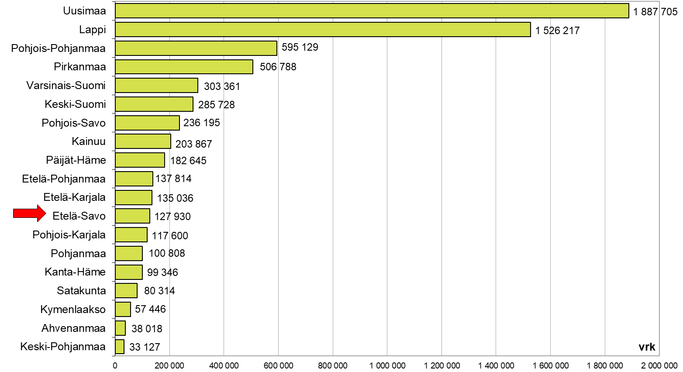
Matkailijoiden rekisteröidyt yöpymisvuorokaudet maakunnittain 01-04/2025*
Lähde: Tilastokeskus, Majoitustilasto , *ennakkotiedot vuodelta 2025 päivitetty: 3.6.2025 / jk

Slide 4
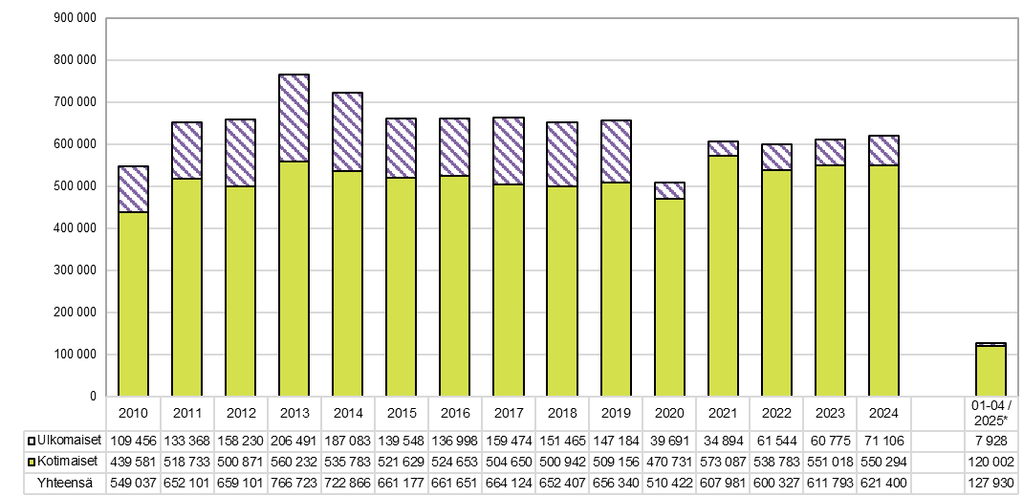
Matkailijoiden rekisteröidyt yöpymisvuorokaudet Etelä-Savossa vuosina 2010-2024 ja 01-04/2025*
Lähde: Tilastokeskus, Majoitustilasto , *ennakkotiedot vuodelta 2025 päivitetty: 3.6.2025 / jk

Slide 5
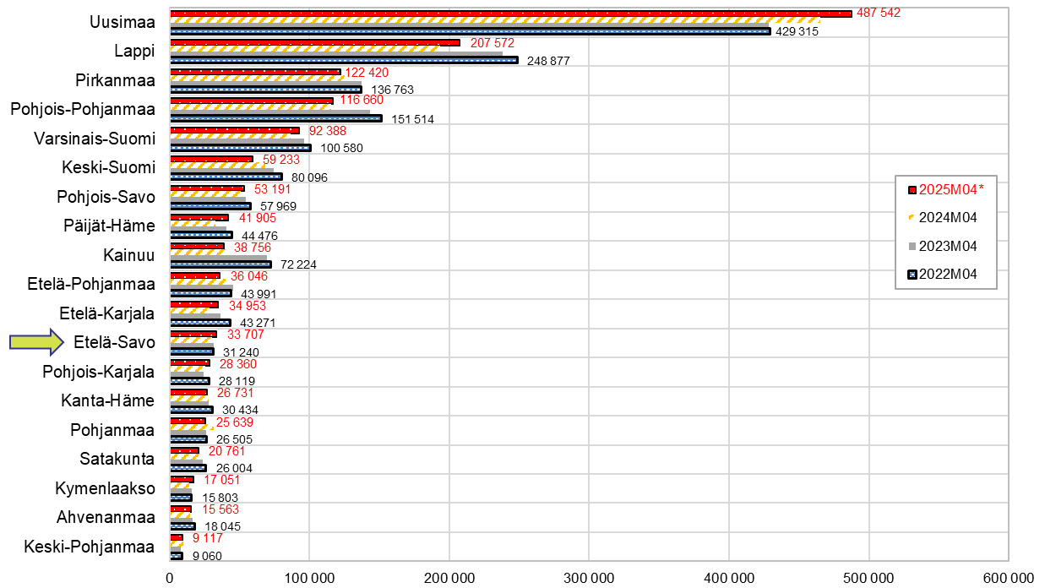
Rekisteröidyt yöpymiset maakunnittain huhtikuussa vuosina 2022 - 2025*
Lähde: Tilastokeskus, Majoitustilasto , *ennakkotiedot vuodelta 2025 päivitetty: 3.6.2025 / jk

Slide 6
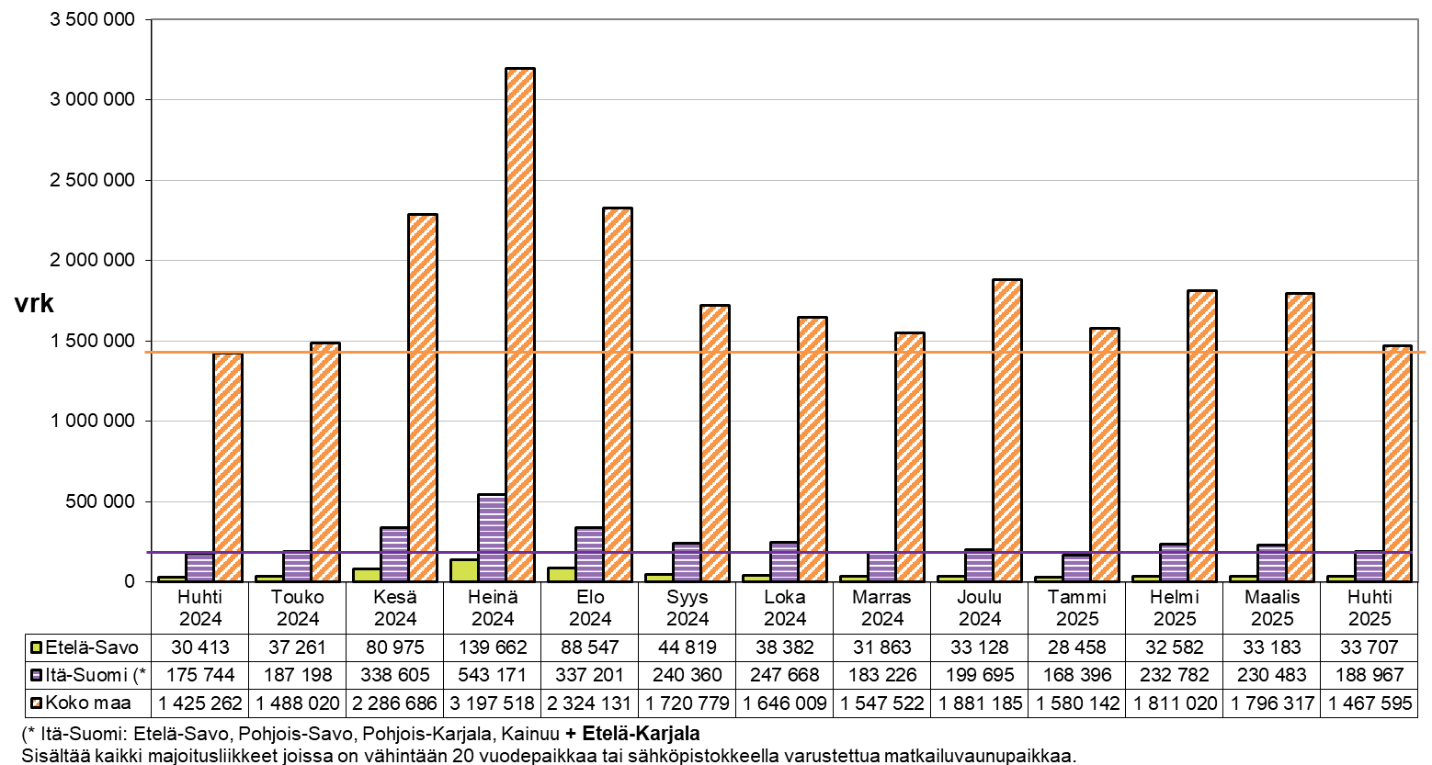
Rekisteröidyt yöpymisvuorokaudet kuukausittain 04/2024 - 04/2025*
Lähde: Tilastokeskus, Majoitustilasto , *ennakkotiedot vuodelta 2025 päivitetty: 3.6.2025 / jk

Slide 7
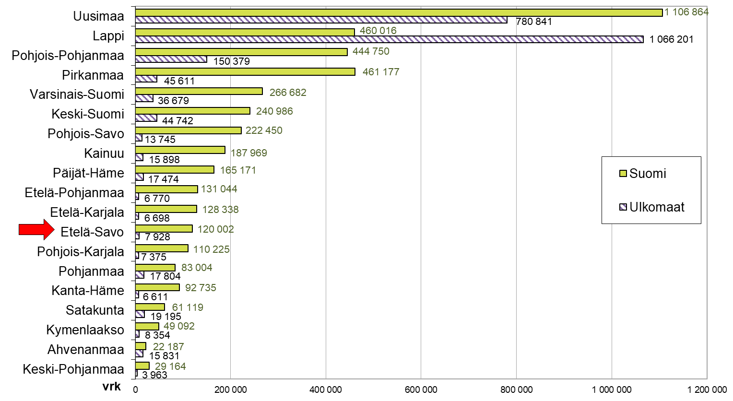
Matkailijoiden rekisteröidyt yöpymisvuorokaudet maakunnittain 01-04/2025*, suomalaiset ja ulkomaalaiset
Lähde: Tilastokeskus, Majoitustilasto , *ennakkotiedot vuodelta 2025 päivitetty: 3.6.2025 / jk

Slide 8
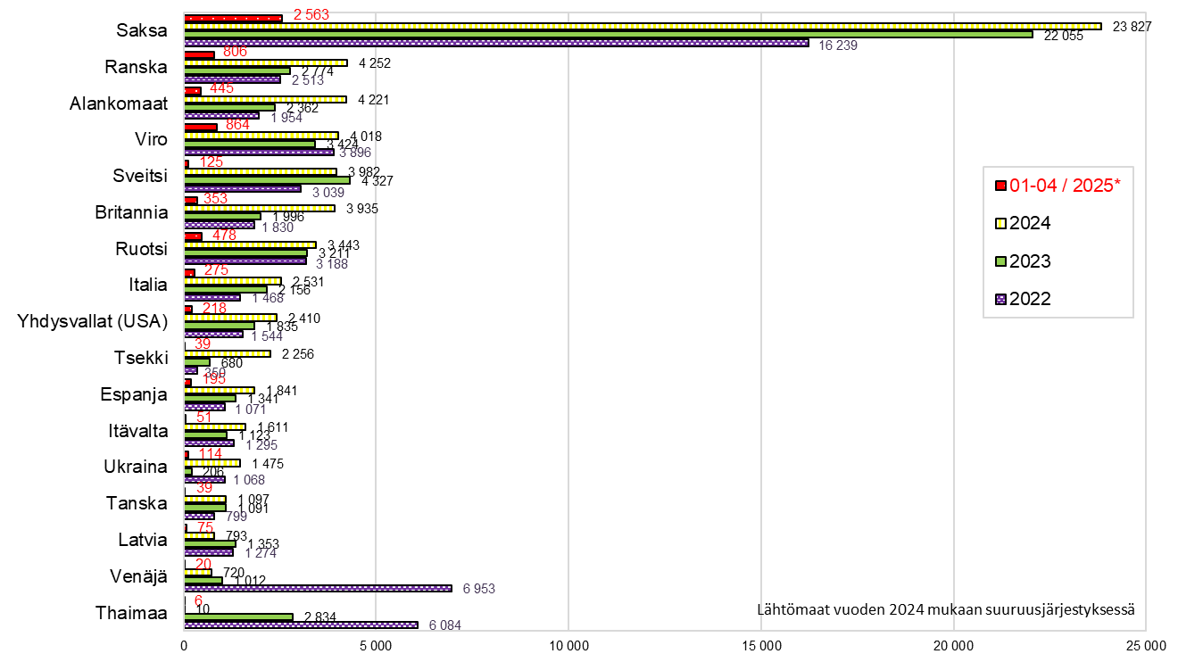
Ulkomaalaisten rekisteröidyt yöpymisvuorokaudet lähtömaittain eräistä maista Etelä-Savossa vuosina 2022-2024 ja 01-04/2025*
Lähde: Tilastokeskus, Majoitustilasto , *ennakkotiedot vuodelta 2025 päivitetty: 3.6.2025 / jk

Slide 9
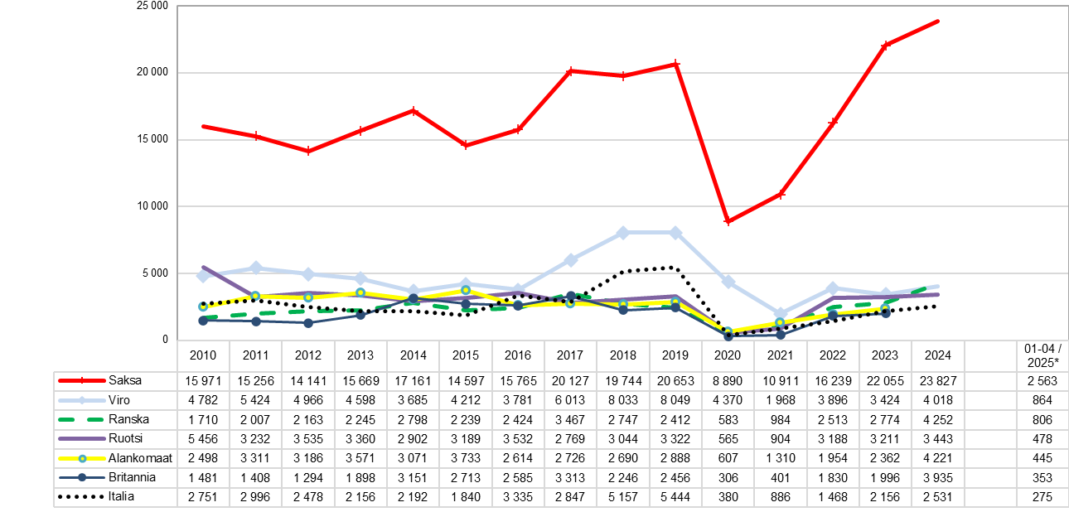
Ulkomaalaisten rekisteröidyt yöpymisvuorokaudet lähtömaittain eräistä maista Etelä-Savossa vuosina 2010-2024 ja 01-04/2025* (TOP 7 / 2025*)
Lähde: Tilastokeskus, Majoitustilasto , *ennakkotiedot vuodelta 2025 päivitetty: 3.6.2025 / jk

